Slide 1
Electrotaxis: La comunicación bacteriana puede influir en la salud humana

Slide 2
Genes relacionados
Genes de la matriz extracelular que están relacionados al comportamiento de exoelectrogenes en algunas bacterias. Algunas bacterias que están en nuestra microbiota tienen la capacidad de realizar intercambio de electrones, y generan energía eléctrica, funcionando así como exoelectrogenes. Estos exoelectrogenes pueden ser usados para fabricar microbian fuel cells. Y los genes de la matriz extracelular que están relacionados a estos, son genes que influyen en el quorum sensing ( comunicación entre bacterias). Electrotaxis es el movimiento direccionado de células con respuesta a un cambio de potencial eléctrico. Los linfocitos pueden tener electrotaxis. Y muchas otras células manifiestan electrotaxis, por lo tanto la electrotaxis, tiene bastante potencial para terapias de salud.

Slide 3
Caso específico
En este caso vamos a estudiar a los lactones. Los lactones son genes que influyen en el quorum sensing de las bacterias y además son genes que se producen por bacterias de nuestra microbiota.
En este proyecto estudiamos al operon de Gluconato ( el cual influye en la formación de ácido láctico) y a la proteína S-ribosylhomocysteine lyase de la bacteria Lactobacillus delbrueckki subsp bulgaricus que está en la microbiota , y a los genes de electrotaxis de los linfocitos para generar conclusiones sobre la creación de terapias médicas a base de electrotaxis y su posible aplicación de esta en dispositivos triboeléctricos creados y manipulados por globulos rojos.

Slide 4
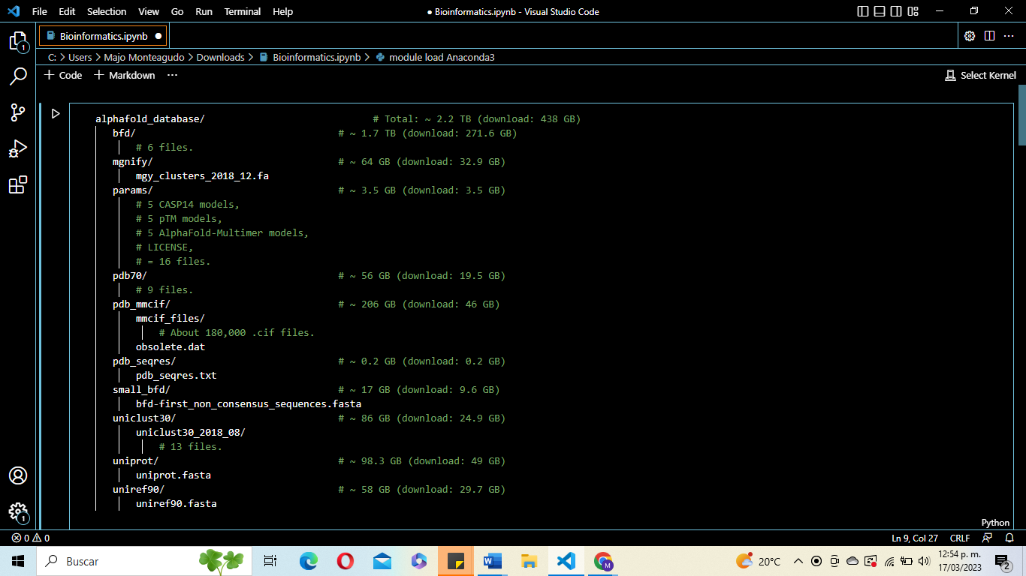

Slide 5
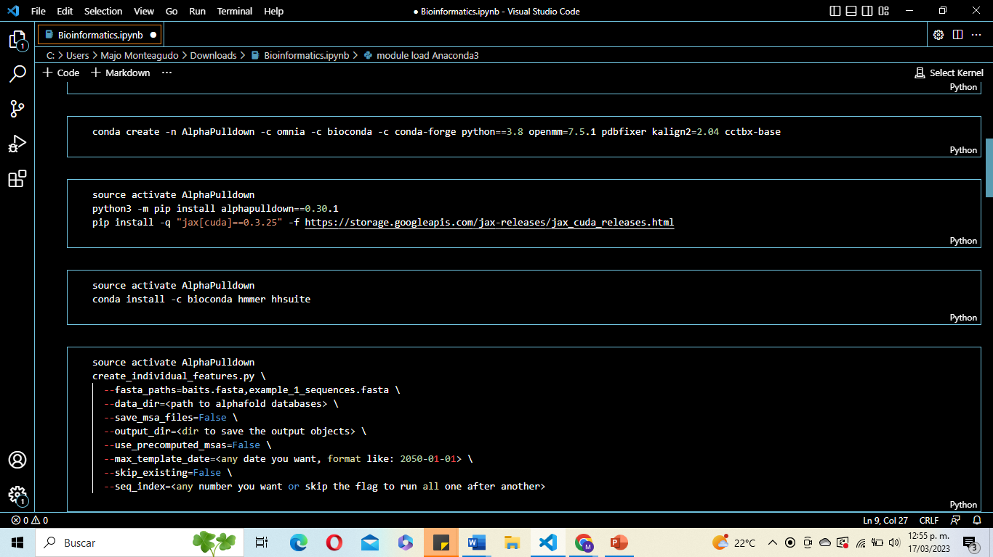

Slide 6
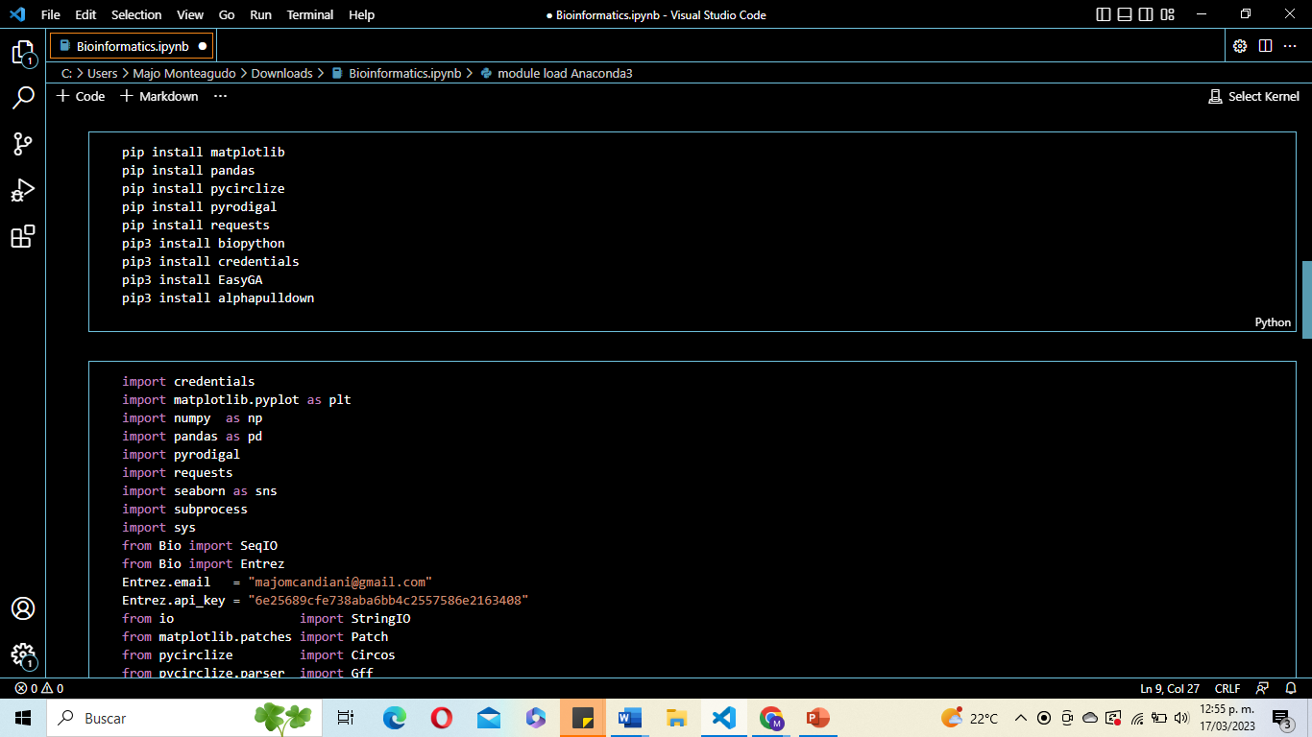

Slide 7
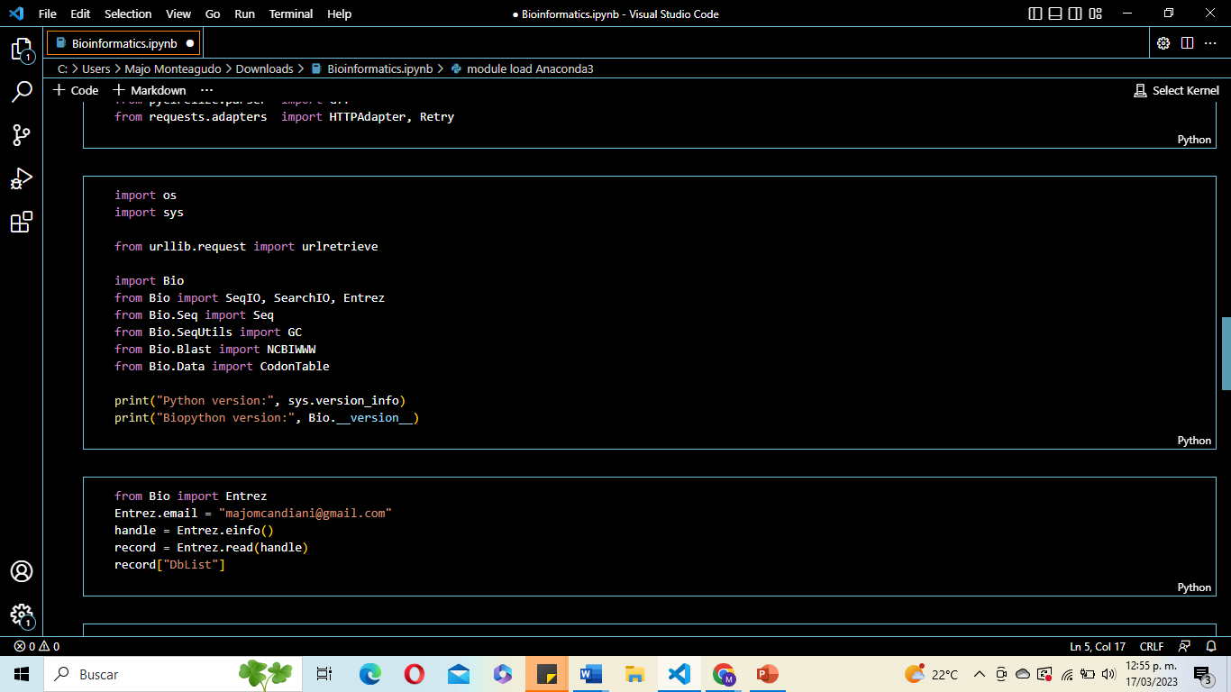

Slide 8
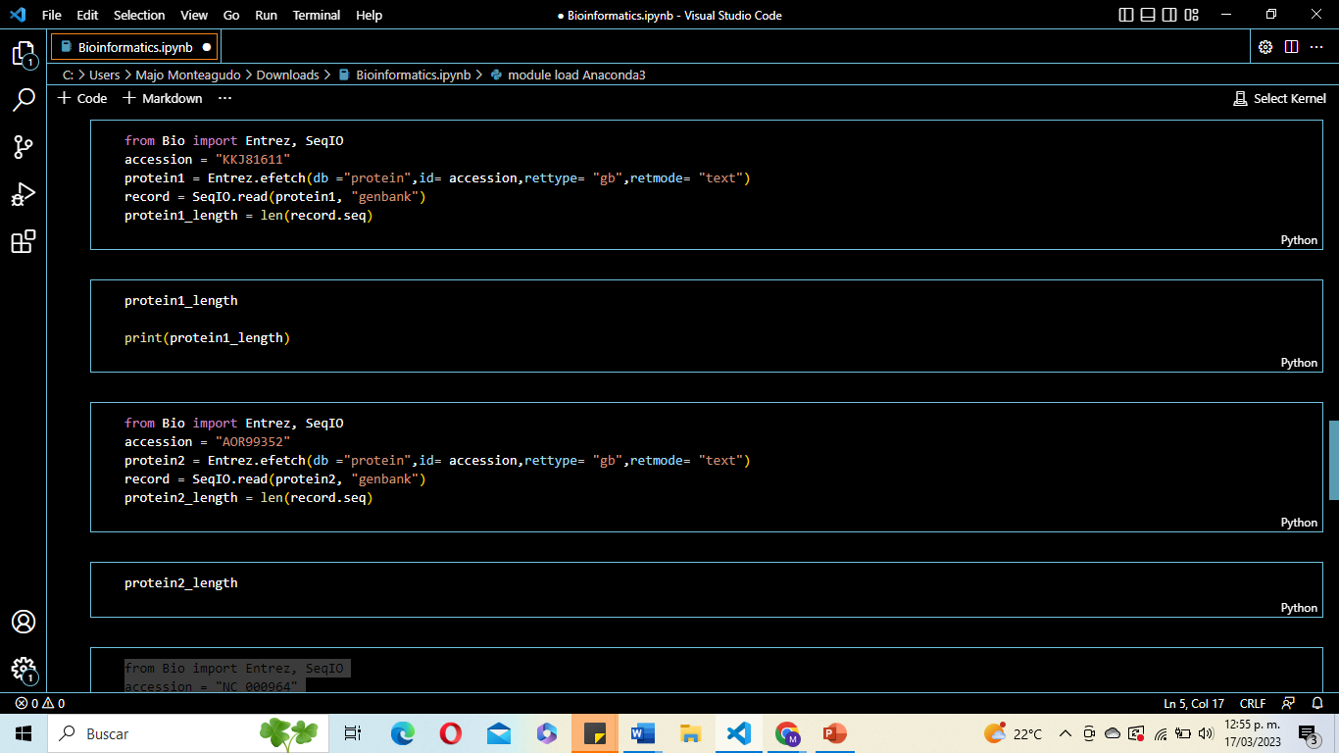

Slide 9
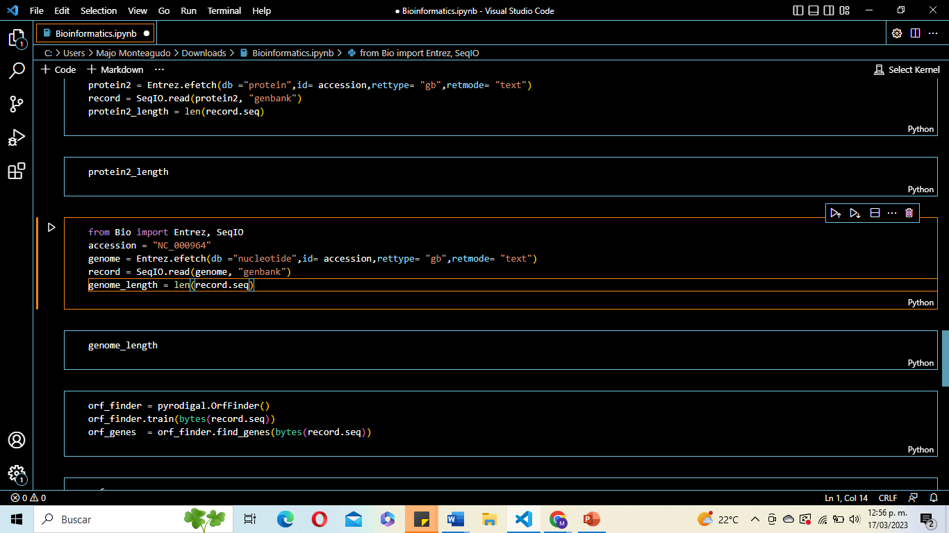

Slide 10
Bibliografía
https://journals.physiology.org/doi/full/10.1152/physiolgenomics.00010.2015
https://onlinelibrary.wiley.com/doi/abs/10.1002/er.3305
https://www.sciencedirect.com/science/article/abs/pii/S0956566317303998
https://link.springer.com/article/10.1007/s12602-019-09555-4

